Slide 1
Подготовка кадров и ключевые проблемы обеспечения трудовыми ресурсами
Министр образования и науки Пермского края Кассина Раиса Алексеевна
2021

Slide 2
Новые вызовы
Актуальные потребности рынка труда обязывают готовить кадры по укрупненным профессиям и специальностям по принципу расширения квалификаций, иначе говоря, требуются специалисты, обладающие широким спектром профессиональных навыков.
Оборудование на производстве обновляется более быстрыми темпами, чем ранее, только в связке с работодателями мы сможем «угнаться» за обновлением МТБ и качественно подготовить специалиста.
Перечень профессий, по которым идет обучение в учреждениях, не успевает за появлением «профессий будущего». Опережающее обучение по новым компетенциям необходимо уже сейчас. Получая одну специальность, выпускник должен иметь компетенции будущего.
Работодатель не готов делать заказ на долгосрочную перспективу, требует от системы образования готовых специалистов «прямо сейчас».
В учреждения СПО все больше поступает выпускников школ с высоким общеобразовательным результатом, «троечникам» учиться негде.

Slide 3
Работодатель: «Готовите не тех и не столько! Хочу: умного, талантливого, адаптированного к моему производству, готового работать 24/7 за невысокую заработную плату».
Выпускник: «Хочу интересную, высокооплачиваемую «сразу!», «чистую» работу на современном оборудовании с перспективой карьерного роста, с полным соц.пакетом, в местности с развитой городской инфраструктурой».

Slide 4
Жизненные траектории выпускников школ
Пермский край
Верхнекамье
26 176 выпускников 9 классов

Slide 5
Формирование заказа на подготовку рабочих кадров и специалистов в Пермском крае
Торгово-промышленная палата
Профессиональные образовательные организации
Работодатели
Межведомственная комиссия при
Министерстве образования и науки
Министерство образования и науки Пермского края
Отраслевые министерства
Сводные данные о заявках работодателей
Управление в сфере содействия занятости Минсоц ПК
Государственное задание в СПО на подготовку специалистов

Slide 6
Формирование заказа на подготовку рабочих кадров и специалистов в Пермском крае
Торгово-промышленная палата
Профессиональные образовательные организации
Работодатели
Межведомственная комиссия при
Министерстве образования и науки
Министерство образования и науки Пермского края
Отраслевые министерства
Сводные данные о заявках работодателей
Управление в сфере содействия занятости Минсоц ПК
Государственное задание в СПО на подготовку специалистов
ЖДЕМ 5 ЛЕТ!!!

Slide 7
Модель формирования заказа на подготовку рабочих кадров и специалистов в Пермском крае
Управление в сфере содействия занятости Минсоц ПК
Отраслевые министерства
Межведомственная комиссия при
Министерстве образования и науки
Профессиональные образовательные организации
Министерство экономического развития
Задание на подготовку специалистов
Подготовленные кадры
Официальный прогноз СЭР
Отраслевые прогнозы
Работодатели
Малый бизнес «пролетает»!
Торгово-промышленная палата

Slide 8
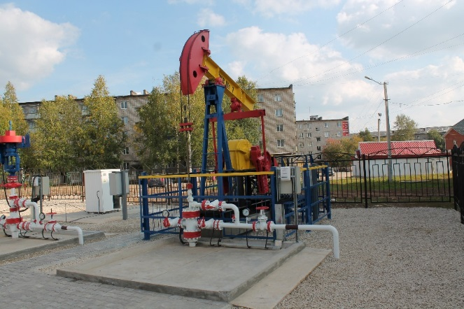
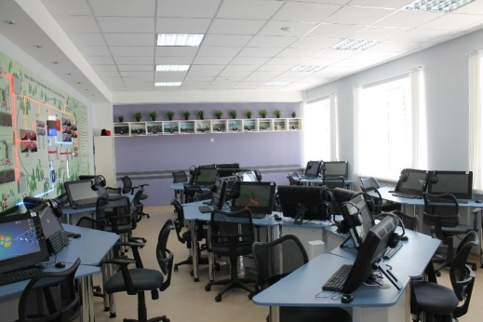
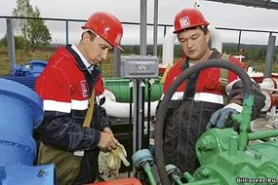
Краевой политехнический колледж (г.Чернушка) и учебные полигоны ПАО «Лукойл»
170 студентов по специальности «Разработка и эксплуатация нефтяных и газовых месторождений»
Практика (Цеха добычи нефти и газа)
33%
времени
Теория (Колледж)
57% времени
Практика (Полигон колледжа)
10% времени
60 млн. руб. на создание Полигона

Slide 9
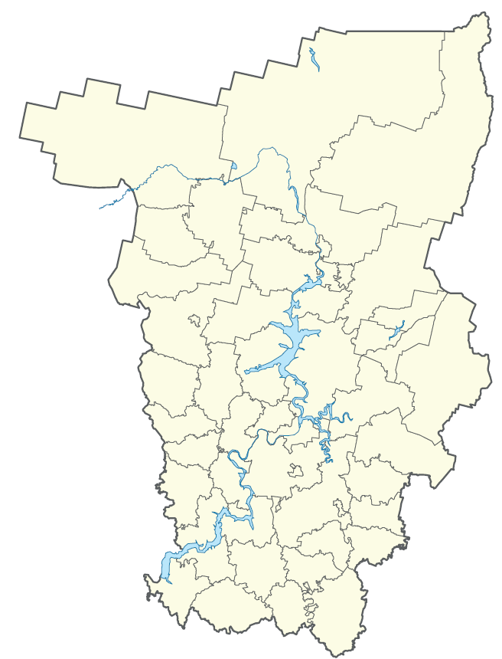
Подготовка рабочих кадров в многофункциональных центрах прикладных квалификаций (МЦПК)
25 МЦПК
16 323 обученных за 2018-2020 гг.
Группы граждан, обучающихся в МЦПК
Отрасль | Кол-во МЦПК
Машиностроение и металлообработка | 6
Строительство, сфера ЖКХ | 5
Горно-химическое дело, химическая отрасль | 3
Сельское хозяйство | 3
Лесное хозяйство | 2
Техника и технология наземного транспорта | 2
Здравоохранение | 1
Авиационная и ракетно-космическая техника | 1
Нефтегазовая отрасль | 1
Сфера обслуживание | 1
Красновишерск
Соликамск
Кудымкар
Березники
ПЕРМЬ
Губаха
Верещагино
Лысьва
Краснокамск
Чайковский
Кунгур
Чернушка
Количество краткосрочных программ подготовки в МЦПК (3-6 мес.)
2018 год | 2019 год | 2020 год | 2021 год | 2022 год
200 | 230 | 250 | 280 | 300

Slide 10
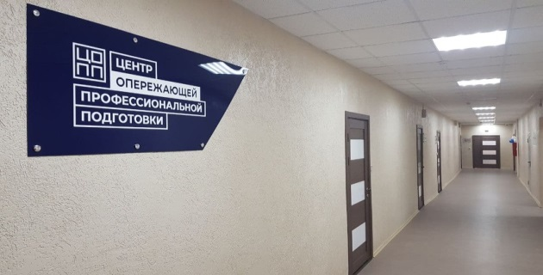
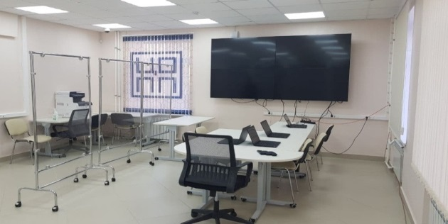
Центр опережающей профессиональной подготовки
Цель: формирование и развитие системы непрерывной опережающей профессиональной подготовки кадров для экономики Пермского края, включая область цифровой экономики
Направления деятельности ЦОПП
Обучение граждан по направлениям приоритетным для экономики Пермского края
Повышение квалификации работников предприятий
Подбор программ для граждан, обратившихся в ЦОПП и направление их на обучение
Профориентация школьников
 | Работодатель | Количество заявок
1 | ПАО «Уралкалий» | 10
2 | АО «ОДК-Пермские моторы» | 21
3 | АО «ОДК-СТАРТ» | 4
4 | АО ОХК «Уралхим» | 10
5 | АО «Редуктор-ПМ») | 4

Slide 11
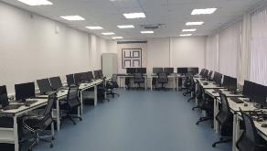
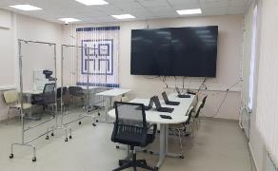
центр опережающей профессиональной подготовки
Обучение лиц, пострадавших от распространения новой коронавирусной инфекции (2020 год)
Обучено 1 800 человек
Программы обучения:
Аппаратчик химических технологии
Информационные кабельные сети
ИТ-решения для бизнеса на платформе «1С: Предприятие 8»
Поварское дело
Предпринимательство
Программные решения для бизнеса
Ресторанный сервис
Сварочные технологии
Сетевое и системное администрирование
Управление локомотивом
Физическая культура, спорт и фитнес
Флористика
Ювелирное дело
Веб-дизайн и разработка
Документационное обеспечение управления и архивоведение
Обучение граждан в рамках федерального проекта «Содействие занятости»
За 9 месяцев 2021 г.:
Закончили обучение 202 человека
Обучаются 212 человек
запланировано обучение 226 человек
Программы обучения:
Веб-дизайн и разработка
Документационное обеспечение
Социальная работа
Предпринимательство
Эстетическая косметология

Slide 12
Структура подготовки будущего специалиста
Обучение по основным образовательным программам (ООП)
Дополнительное профессиональное образование (ДПО)
Обучение по программам ВО
+
Дополнительные компетенции
Практика
Целевое обучение
Варианты финансирования ДПО
Работодатель
Работодатель получает компетентного специалиста
Обучение по программам СПО
Дополнительные компетенции
Работодатель формирует заказ
Дополнительные компетенции
+
Физическое лицо
Профессия внутри
Региональные и федеральные проекты
Дуальное обучение
Целевое обучение
Обучение по коротким программам (для всех желающих)
Профессия
Доп. компетенции
МЦПК
ЦОПП
СИТУ

Slide 13
Структура подготовки будущего специалиста
Обучение по основным образовательным программам (ООП)
Дополнительное профессиональное образование (ДПО)
Обучение по программам ВО
+
Дополнительные компетенции
Практика
Целевое обучение
Варианты финансирования ДПО
Работодатель
Работодатель получает компетентного специалиста
Работодатель формирует заказ
Обучение по программам СПО
Дополнительные компетенции
+
Физическое лицо
Профессия внутри
Региональные и федеральные проекты
Дуальное обучение
Целевое обучение
Обучение по коротким программам (для всех желающих)
Профессия
Доп. компетенции
МЦПК
ЦОПП
СИТУ

Slide 14
Возможности для участия работодателя в подготовке будущего специалиста:
Участие в разработке основных образовательных программ
Ведение курсов и спецкурсов в образовательном учреждении
Организация дуального обучения, практики, стажировок на своей базе
Заключение договоров целевого обучения (на любом курсе)
Участие в государственной итоговой аттестации, сопровождение курсовых и дипломных работ
Оснащение материально-технической базы, поддержка обучающихся, преподавателей
Заказ на дополнительные компетенции или профессии

Slide 15
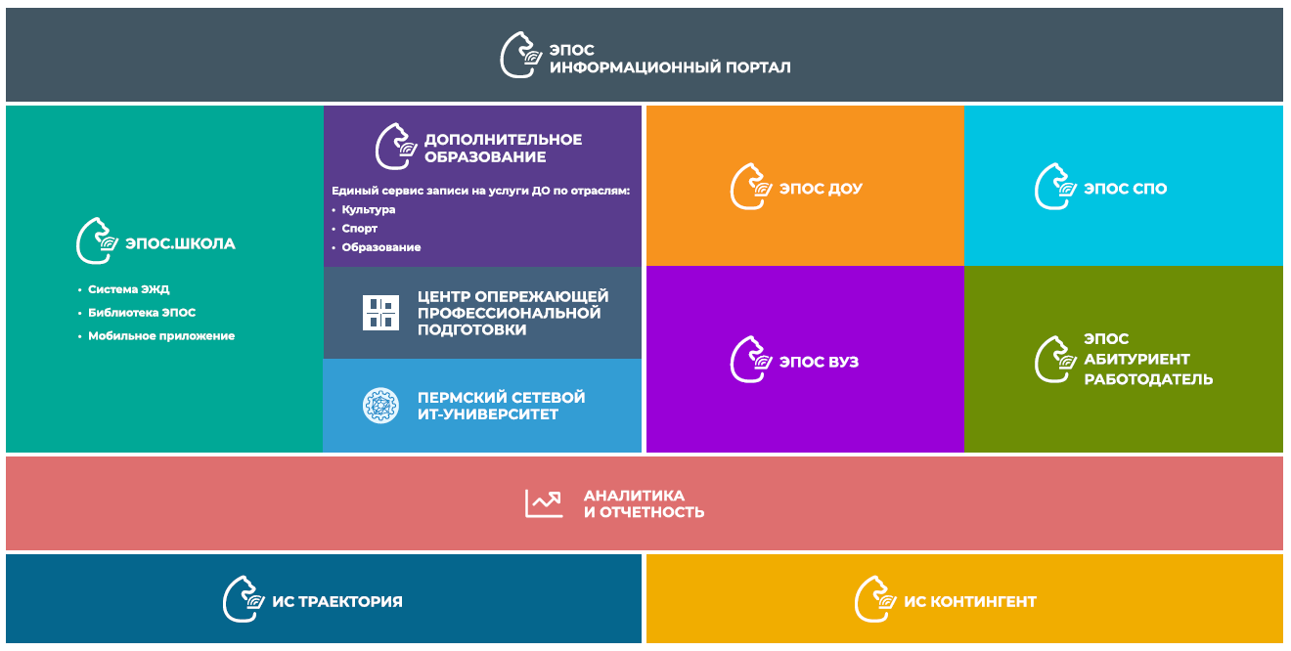
Электронная Пермская Образовательная Система

Slide 16
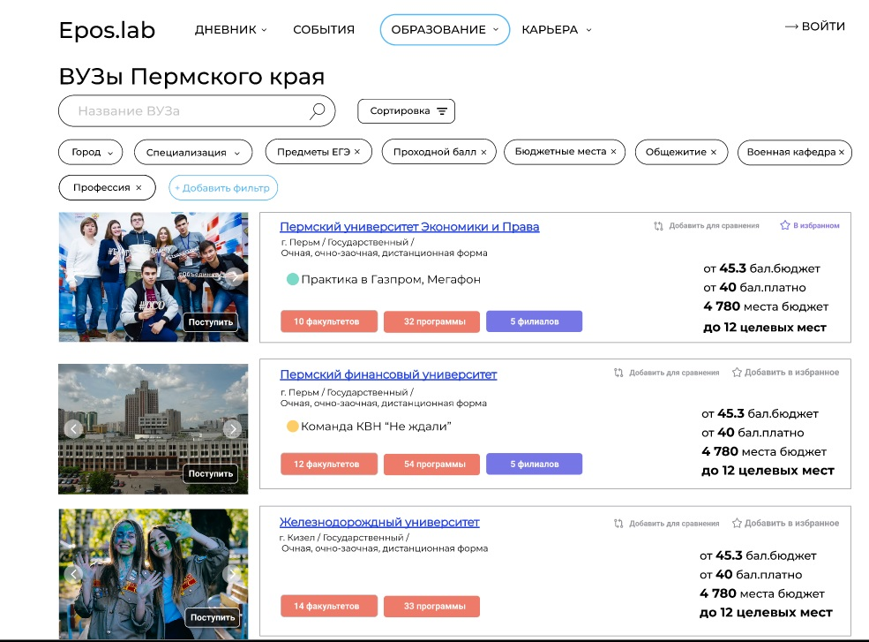
Модуль «ЭПОС Абитуриент – Работодатель» - сектор Абитуриент

Slide 17
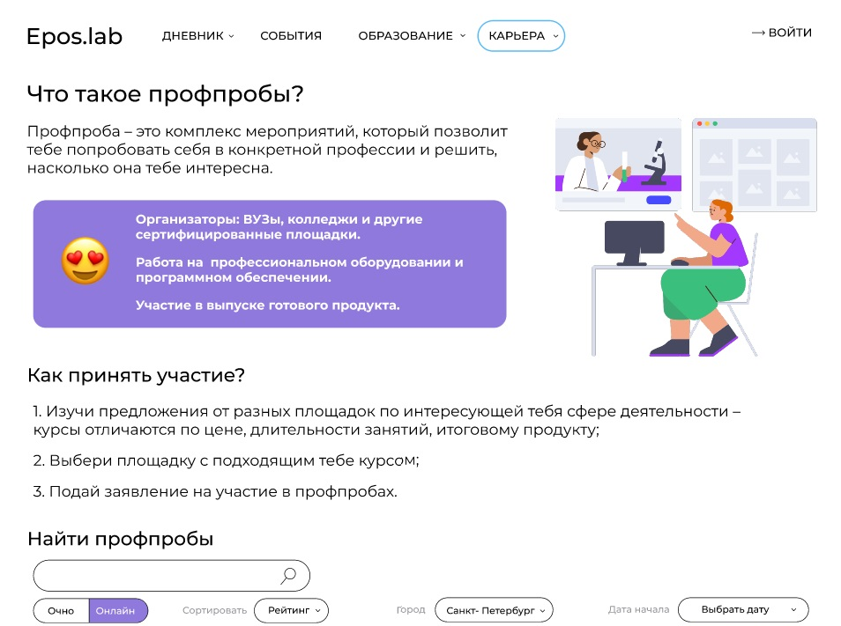
Модуль «ЭПОС Абитуриент – Работодатель» - сектор Абитуриент

Slide 18
Модуль «ЭПОС Абитуриент – Работодатель» - сектор Работодатель

Slide 19
Модуль «ЭПОС Абитуриент – Работодатель» - сектор Работодатель

Slide 20
Модуль «ЭПОС Абитуриент – Работодатель» - сектор Работодатель

Slide 21
Модуль «ЭПОС Абитуриент – Работодатель» - сектор Работодатель

Slide 22
Развитие новых профессиональных компетенций в рамках сетевого взаимодействия
Реализация проектов по развитию образовательной среды с применением механизмов взаимодействия с ведущими вузами Российской Федерации
Пермский край | Другие субъекты Российской Федерации
Правительство Пермского края Пермский государственный национальный исследовательский университет Пермский национальный исследовательский политехнический университет Пермский государственный аграрно- технологический университет | Московский физико-технический институт Санкт-Петербургский государственный университет Московский автомобильно-дорожный государственный технический университет Московский государственный юридический университет им. О.Е. Кутафина
Направления взаимодействия:
Разработка и реализация образовательных программ, реализуемых совместно с вузами-партнерами в сетевой форме
Открытие новых направлений
Практика для студентов, организованная в рамках освоения образовательных программ
Повышение квалификации преподавателей

Slide 23
Развитие новых профессиональных компетенций в совместной разработке основных образовательных программ вузов (ООП)
Минобрнауки России
Утверждает ФГОС по направлениям подготовки высшего образования и определяет:
перечень компетенций
количество часов лекций/практик/экзаменов
предоставляет ОО право определения профессиональных компетенций на основе профстандартов с учетом специфики региона
определяет перечень профстандартов, на которых основана ООП ВУЗа
ВУЗ
На основе ФГОС и профстандарта:
утверждает перечень профессиональных компетенций
предоставляет работодателю право принять участие в разработке ООП
предоставляет работодателю право принять участие в ГИА
заключает договоры с потенциальными работодателями на проведение практик обучающихся
Работодатель
участвует в разработке профстандарта и согласовывает необходимые к освоению трудовые функции
имеет возможность принять участие в разработке ООП вуза по необходимому направлению подготовки
может организовать сетевое взаимодействие по ООП в качестве площадки для освоения необходимых дисциплин

Slide 24
Кейс
В связи с расширением штата нефтеперерабатывающей компании требуются 3 специалиста.
Алгоритм действий для работодателя
Траектория № 1
«Целевой договор (вне квоты)
Пригласить
на собеседование и заключить целевой договор
со студентами, обучающимся по сетевой программе СПбГУ «Нефтегазовое дело»
Познакомиться
с профилями студентов
ПНИПУ 3 курса Горно-нефтяного факультета
в ИС «Эпос»
Организовать прохождение практики студентов в компании
Заключить ТД
с выпускниками
на срок не менее 3-х лет
Создать
личный кабинет работодателя
в ИС «ЭПОС»
Получить трех специалистов по нефтегазовому делу
Ознакомиться
с профилями студентов
Горно-нефтяного
факультета ПНИПУ
в ИС «Эпос»
Пригласить на практику
студентов, обучающихся
по сетевой программе СПбГУ «Нефтегазовое дело»
Трудоустроить выпускников, показавших наилучшие результаты
в процессе прохождения практики
Траектория №2 «Практика»

Slide 25
Ключевые проблемы
Отсутствие долговременного заказа работодателей на подготовку кадров
Неготовность работодателей сформулировать требования к специалистам
Малое количество предприятий, готовых работать в режиме государственно-частного партнерства
Низкая заработная плата при поступлении на работу молодых специалистов
Неготовность предприятий брать на практику большое количество студентов
Низкая активность предприятий по заключению договоров на целевое обучение. Отсутствие ответственности
Недостаточная профориентационная работа со школьниками. Профориентация от СПО, а не от предприятий

